Slide 1

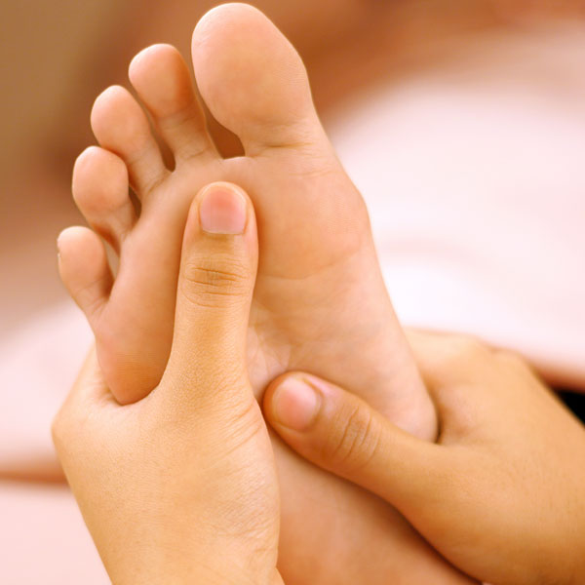

Mesures de Prévention
Recommandations Covid-19
au 27 Avril 2020
La Santé en toute Sécurité
Votre Réflexologue , en accord avec le Syndicat Professionnel des Réflexologues,
vous présente les modalités de prise en charge,
dans le respect des mesures de sécurité et de santé.

